Slide 1
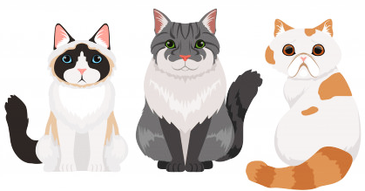




DESCOMPOSICIÓN DE NÚMEROS
Esta casita es realmente una guardería donde cuidan gatos, tiene 4 pisos y en cada uno hay dos cuartos. Si en cada piso sólo deben haber 3 gatos, como los podemos organizar?
3
0
3
3
4° piso
3° piso
3
0
3
2° piso
1
2
3
1° piso
2
1
3

Slide 2
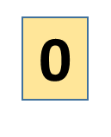
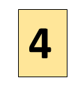

DESCOMPOSICIÓN DEL NÚMERO 4
LA CASA DE 4
Esta casa tiene 4 pisos, y en cada uno sólo se pueden hospedar cuatro personas, mira como las distribuye en cada piso el administrador de este lugar.
4
4°piso
1
3
3°piso
2
2
2° piso
4
0
1° piso

Slide 3





DESCOMPOSICIÓN DEL NUMERO 5
Esta es una casita para albergar y cuidar perros
Tiene 5 pisos y dos cuartos en cada uno. Observa como podemos organizar los perritos para que en cada piso solo hayan 5 perros.
5
2
3
5
5° PISO
1
4
5
4° PISO
5
0
5
3° PISO
4
1
5
2° PISO
3
2
5
1° PISO

Slide 4
Descomposición del 9
https://www.youtube.com/watch?v=FWtsNTxNPFU
Descomposición del numero 6
https://www.youtube.com/watch?v=ATGmd1dF_0I
https://www.youtube.com/watch?v=0aAW-QHnfJI

